Slide 1

RELATÓRIO DE ATIVIDADES
Competência:
Mês 05/24 à
Mês 12/24

Slide 2

No dia 19 de Julho de 2024 foi realizado a Assembleia Geral Ordinária e Extraordinária onde foi apresentado a proposta de Trabalho para os anos de 24/25, dentre as propostas, algumas ações e demandas foram concluídas, outras em andamento e algumas aguardado aprovação.
Neste documento, segue o relato das Atividades Desenvolvidas do mês 05, ao mês 12 do ano de 2024.

Slide 3
QUEM SOMOS
O Instituto Vale do Sepotuba de Responsabilidade Social – Pró vale, é uma organização de natureza não governamental, sem fins lucrativos, que trabalha para transformação e desenvolvimento da comunidade.
Visando a transparência, apresentamos o nosso estatuto, regulamento que rege todo o nosso funcionamento.
Inserida no segmento do Terceiro Setor, o Instituto Pró Vale atua no desenvolvimento de ações, programas e projetos socioeducativos nos municípios de Tangará da Serra/MT.
Possui reconhecimento de Utilidade Pública Municipal emitido pelo município de Tangará da Serra/MT e Estadual emitido pelo Estado de Mato Grosso, entidade registrada pelo Conselho Municipal dos Direitos da Criança e do Adolescente (CMDCA) - junto ao Fundo da Criança e do Adolescente do Município de Tangará da Serra/MT.

Slide 4
GOVERNANÇA
A estrutura de governança do Instituto Pró vale, nos permite realizar ações sociais que impactam a comunidade e a fazer história única com os protagonistas. São pessoas comprometidas com a promoção de realizar um bem maior a comunidade. Com olhar diferente e acolhimento que contagia.
Assembleia Geral
Conselho Administrativo
Conselho Fiscal

Slide 5
GOVERNANÇA
CONSELHO ADMINISTRATIVO
PRESIDENTE
Luis Henrique Moreira Saad
VICE PRESIDENTE
José Antonio Yabar Sanchez
TESOUREIRO
Marcio Leandro Nomura
CONSELHO FISCAL
EFETIVO
SUPLENTE
Dagomar Golin Cheneider
Dario Togo Shimosako
Fabio Pinato
Gervasio Lima Brito
Atilio Bercastino Mandola
Lafaiete Pauka Loyola
Apoio Administrativo
Claudia Maria Serrano Sanches
Administrativo/Projetos e Relacionamentos
Bruna Amâncio dos Santos
Auxiliar Administrativo

Slide 6
PROPOSTA 24/2025
DEMANDA 2024/25 | SATUS | OBSERVAÇÕES | DEMANDA 2025
Contratar Auxiliar Administrativa | Ativo
Implantação de Software | Ativo
Campanha Rede Natalina as Solidariedade | Ativo
Locação de Espaço, Mobília, fixos e Manutenção | Ativo
Mobilidade | Ativo | Contrato até o 04/01/25
Implantação da Rede de Voluntariado | Ativo
Ação com Parceiros Agem | Ativo | Permanecer no ano de 2025? | X
Ação com Parceria Casa Fraterna | Ativo | Parceria sem demanda de Repasses | X
Participação Ativa Com a Gestão Pública Estadual/Federal | Ativo | Governo do Estado | X
Prestador de Serviço em Mídias Sociais | Encerrado
Ação Jantar com o Voluntariado | Encerrado
Ação Conscientização Setembro Amarelo | Encerrado
Ação Dia das Crianças | Encerrado
Ação Dia dos Pais | Encerrado
Ação Dia de Cooperar | Encerrado
Ação Café da Manhã com o Voluntariado | Encerrado
Ação com Parceiro Tatame | Encerrado | Analisar | X
Ação com Parceria Fonte Luz | Encerrado | Analisar | X
Novos Uniformes e Material Impresso Institucional | Encerrado
Participação nos Maiores Eventos destinados a ONGs | Aguardando Aprovação | FIFE – Fórum Interamericano de Filantropia Estratégica – Abril 2025 - Curitiba ABCR – Festival ABCR –Junho de 2025 – Frei Caneca em São Paulo | X
Captação de Recursos | Protocolado | Aguardando Aprovação | 24/25
Ação de Responsabilidade Social | Não iniciado | Projeto trabalhado para implantação das ODS em parceria com empresas e OSCs | X
Aquisição de Notebook | Quitado

Slide 7

CONQUISTAS
Selo ONG Verificada
Adesão as ODSs
Seleção no Programa Evoluir
Ativo a Nota/MT
Ativo no SIGCON/SETASC/MT
Ativo no TransfereGOV/Federal
Ativo no CMDCA

Slide 8


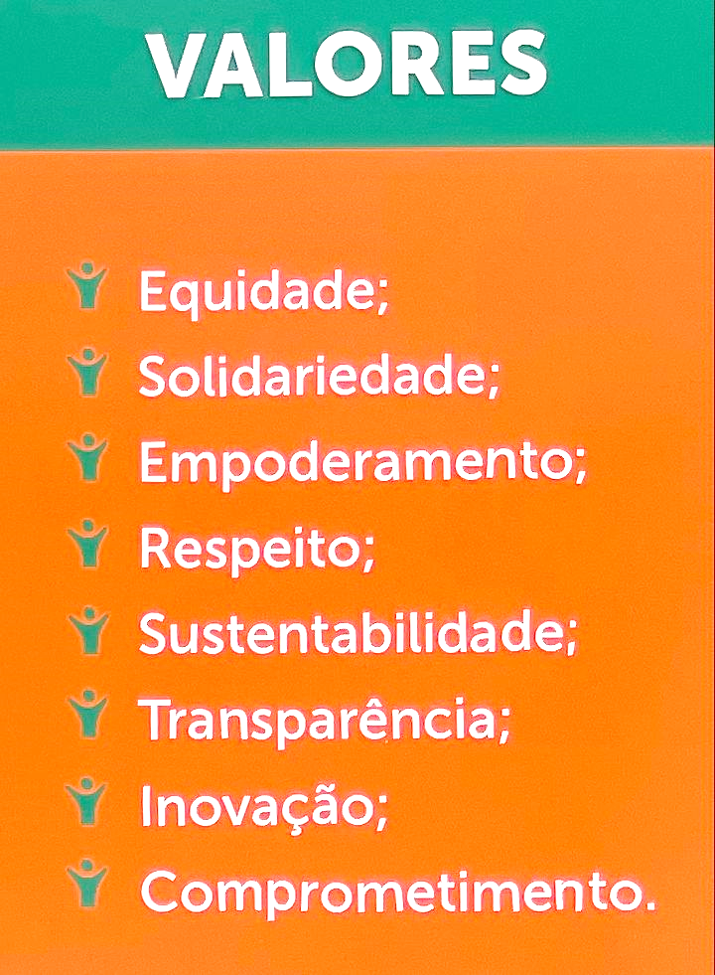
FINALIDADES
Formação para o Mercado de Trabalho
Assistência Social e Educação
Economia Solidária
Geração de Renda
Prevenção e Ações Socioeducativas
Combate a Pobreza
Justiça Social
Respeito a Diversidades

Slide 9
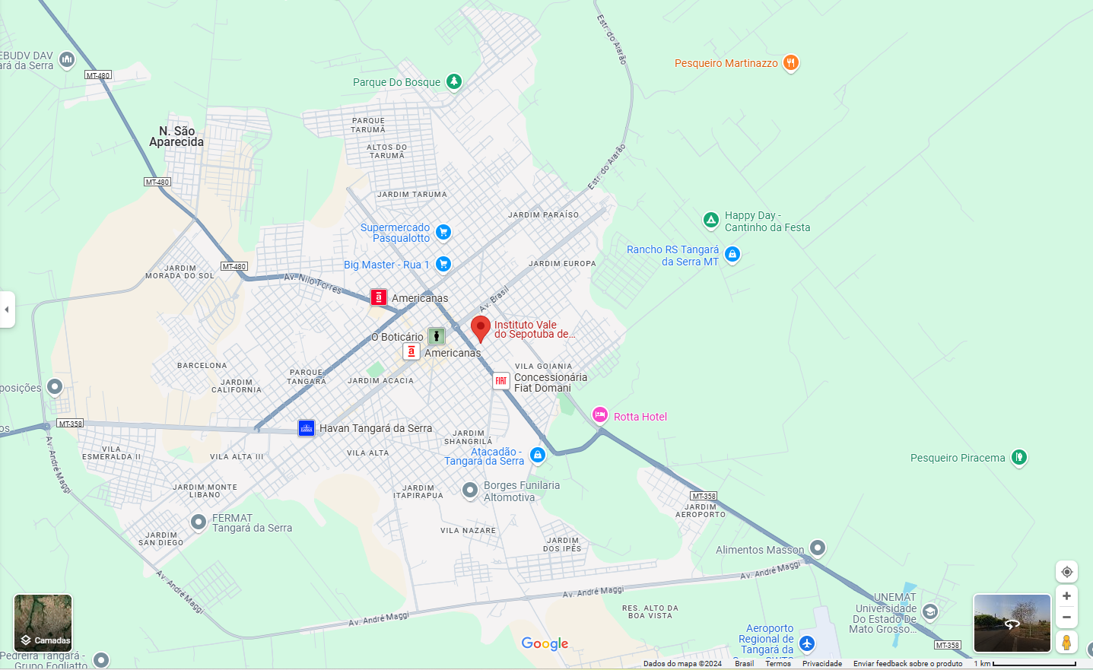
LOCALIZAÇÃO
Rua: José Florêncio Godrin (15), 307-E, Centro
Tangará da Serra/MT – 78.300-089

Slide 10
ATIVIDADES
AÇÕES
PROJETOS
PROGRAMAS

Slide 11
REALIZADOS EM PARCERIA:
Formação Agente Mirim
Intercambio Agente Mirim
3º e 4º Campeonato Jiu Jitsu e Judô Cba/MT
Dia dos Pais
Pit Stop – Setembro Amarelo
Palestra Conscientização Setembro Amarelo
Dia das Criança
Aprender e Incluir
Dia C
Rede de Voluntariado

Slide 12
CAMPANHAS:
Natal Solidário - Associados
Natal Solidário – Cooperados Unimed
Campanha de Atualização Cadastral
Campanha NOTA/MT

Slide 13
PROPOSTA 2025
Aguardando Aprovação
PROTAGONISTA DO AMANHÃ – R$ 300.000,00 – SETASC/MT
PALAVRAS QUE TRANSFOMAM – ALFABETIZA 60+ - R$ 20.000,00 Pró Vale
WORKSHOP REDE DE VOLUNTARIADO – R$ 10.000,00 - Pró Vale
UMA VÓZ ATRAVÉS DA ESCRITA – R$ 25.000,00 - Pró Vale
EMPODERART - FEMININO – RENDA SOCIAL – R$ 20.000,00 - Pró Vale
ODSs EM AÇÃO – R$ 18.000,00 - Pró Vale
AÇÕES DE RESPONSABILIDADE SOCIAL – R$ 5.000,00 – Pró Vale
DESENVOLVIMENTO EM MOVIMENTO – Saúde e Tecnologia – R$ 25.000,00 - Pró Vale
CICLISMO SOCIAL – R$ 20.000,00 – Pró Vale
COM VALOR DE R$ 14.000,00/MÊS CONSEGUIMOS REALIZAR AÇÕES PRÓPRIAS

Slide 14
ANÁLISE SITUACIONAL
O
OPORTUNIDADES
Aumento do interesse público em responsabilidade social.
S
FORÇA
W
FRAQUEZAS
Rede de voluntários.
Parcerias com organizações locais.
Experiência em projetos sociais em diversas áreas.
Dependência de doações variáveis.
Recursos limitados.
Necessidade de aprimorar.
Capacitação dos voluntários e colaboradores
T
AMEAÇAS
Possibilidade de parcerias com empresas, intituições paraestatais, universidades.
E expanção de programas de capacitação.
Mudanças nas políticas públicas.
Concorrência com outras ONGs por captação de recursos.
Investidores Sociais estarem aptos com os requisitos do Instituto para aderirem o Instituto como uma fonte de investimento social.

Slide 15




OBJETIVOS QUANTITATIVOS E QUALITATIVOS
ATENDIMENTO
ATINGIR ATENDIMENTO DE 250 PESSOAS POR MÊS, CONTEMPLANDO A COMUNIDADE EM GERAL.
CAPACITAÇÕES
REALIZAR AÇÕES DE CAPACITAÇÃO E FORMAÇÃO PARA COLABORADORES E VOLUNTÁRIADO DO INSTITUTO, VISANDO APRIMORAR SUAS HABILIDADES E CONHECIMENTOS.
METAS
EXPANDIR O ALCANCE DAS AÇÕES EM MAIS 3 BAIRROS ATÉ O FINAL DO ANO DE 2025.
AUMENTAR A CAPTAÇÃO DE RECURSOS EM 100% EM RELAÇÃO AOS ANOS ANTERIORES.
IMPACTO SOCIAL
PROMOVER O DESENVOLVIMENTO DE 3 PROJETOS DE ARTESANATOS, OFICINAS E ALFABETIZAÇÃO, QUE GEREM RENDA PARA AS FAMÍLIAS ATENDIDAS E QUE POSSIBILITEM O APRENDIZADO.

Slide 16






DESENVOLVIMENTO DAS ESTRATÉGIAS
ESTRATÉGIAS DE RECURSOS
DESENVOLVER PROGRAMAS DE CAPACITAÇÃO E DESENVOLVIMENTO HUMANO, BEM COMO OFICINAS QUE AUXILIEM OU ORIENTEM EM RELAÇÃO A GERAÇÃO DE RENDA.
IMPLANTAR PROGRAMAS DE EDUCAÇÃO PARA JOVENS, ADULTOS E TERCEIRA IDADE NAS COMUNIDADES ATENDIDAS.
ESTRATÉGIAS FUNCIONAIS
MÍDIAS SOCIAS: CAMPANHAS DE CONCIENTIZAÇÃO E CAPTAÇÃO DE RECURSOS.
RH: RECRUTAMENTO E CAPACITAÇÃO DE VOLUNTÁRIOS E COLABORADORES
FINANCEIRO: CONTROLE DE ORÇAMENTO E DIVERSIFICAÇÃO DE FONTES DE RENDA E CONTROLE DE GESTÃO.
ESTRATÉGIAS CORPORATIVAS
EXPANDIR A PRESENÇA NAS CAMPANHAS DE ARRECADAÇÃO ONLINE E DIGITAL.
ESTABELECER NOVAS PARCERIAS COM EMPRESAS LOCAIS, INSTITUIÇÕES PARAESTATAIS, UNIVERSIDADES E ONGs QUE ESTEJAM ALINHADAS COM NOSSOS OBJETIVOS.

Slide 17
BREVE HISTÓRICO
PROJETOS SOCIAIS:
O Institituo implantará, oficinas de artesanatos, atividades esportivas e programas de desenvolvimento e habilidades, para adolescenetes de 12 a 18 anos.
Esses projetos visam promover a inclusão social, a geração de renda e o empoderamento da comunidade.
Bem como o aprendizado a terceira idade, e não se limita a ações e projetos realizados com crianças, mulheres, lgbtqipn+, meio ambiente entre outros que estejam alinhados com nosso estatuto e com a legislação vigente.
PARCERIAS EMPRESARIAS:
O Instituto implantará estreita relação com as empresa locais e regionais, denominando-as como Investidores Sociais, firmará parcerias com instituições paraestatais, e manterá as parcerias existentes com outras instituições para o desenvolvimento dos projetos.
Essas parcerias são fundamental para ampliar o alcance e o impacto das ações do Instituto.
FORMAÇÃO E CAPACITAÇÃO:
O Instituto também implantará investimento na capacitação e no desenvolvimento de seus colaboradores, e voluntários oferecendo programas de treinamentos e formação.
Essa iniciativa visa aprimorar as habilidades da equipe e garantir não só a excelência na prestação de serviços e no voluntariado, como também a funcionalidade do que se pretende implantar.

Slide 18

DÊ O SEU MELHOR NOS MOMENTOS EM QUE ESTÁ PRESENTE,
PARA QUE AS COISAS ACONTEÇAM MESMO NA SUA AUSÊNCIA.
ISTO É LEGADO.
CMSS
OBRIGADO!
Coordenação da Publicação:
Cláudia Maria Serrano Sanches
Conteúdo:
Claudia Maria Serrano Sanches
Bruna Amâncio dos Santos
Diagramação: Claudia Mª S. Sanches
Fotos: Acervo Instituto Pró Vale
Dset Marketing Digital
Sanini Fotovideovisual

